Slide 1

第三章
电 势

Slide 2
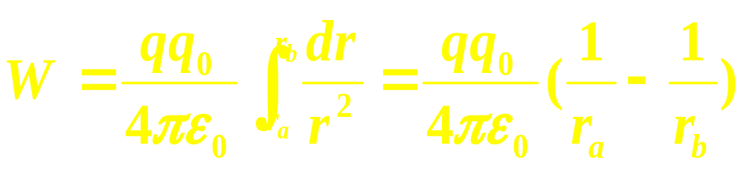
第三章 电势
§3.１ 静电场的保守性
当带电体在静电场中移动时，静电场力对带电体要作功，这说明静电场具有能量。
d
r
一、静电场力的功
.
.
r
φ
d
d
q
l
l
d
d
W
=
F
=
E
l
q
.
0
d
l
=
E
cos
φ
r
b
0
q
q
q
.
d
r
d
=
E
=
0
r
r
π
ε
0
4
r
2
b
d
l
0
q
φ
φ
r
q
E
a
0
对于由n 个点电荷所组成的电场有：
a
n
q
q
1
i
1
W
=
Σ
0
(
)
ab
ε
4
π
r
r
i
=1
i
a
i
b
0

Slide 3

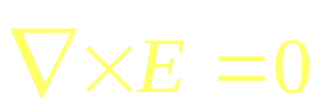
对于由n 个点电荷所组成的电场有：
n
q
q
1
1
W
=
Σ
0
(
)
ab
π
ε
4
r
r
i
=1
0
i
a
i
b
若
r
=
r
即从 a点出发再回到 a点则有：
i
a
i
b
.
.
q
d
q
E
l
d
=
E
l
=
0
l
0
0
l
场强环流
定律：
.
微分形式
d
E
l
=
0
l
在静电场中，将单位正电荷沿任意闭合路径绕行一周，静电场力对它所作的功为零。
静电场力的功和作功的路径无关， 静电场力是一保守力，因此可以引入势能的概念。

Slide 4

二、电势能
b
E_{p}
E_{p}
=
A
=
q
.
d
a
b
ab
E
l
0
a
q
此式表示，静电场力对电荷
所作的功，等
0
于静电势能的减少。
一般在理论计算时，取无穷远处为电势
能的零点；在实际问题中有时选择地球表面
为零势能点。
a
点的电势能为：
8
E_{p}
W
q
.
d
a
=
a
8
=
E
l
0
a
b
(
E_{p}
W
q
.
或：
d
l
其中b为零势能点
a
=
a
b
=
E
)
0
a

Slide 5
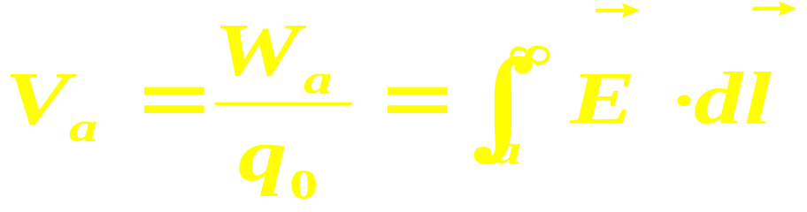
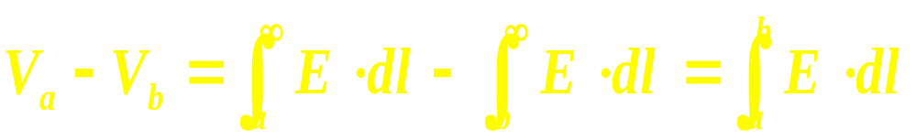
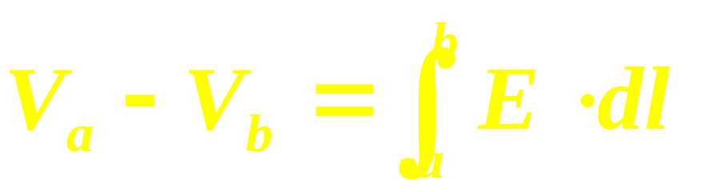
§3.２电势和电势差
１、电势
电势的意义：a 点的电势在数值上等于将单位正电荷从 a 点移到无穷远处静电场力对它所作的功
２、电势差
通常理论计算有限带电体电势时选无限远为参考点,实际应用中或研究电路问题时取大地、仪器外壳等,电势的单位 V (伏特) .

Slide 6

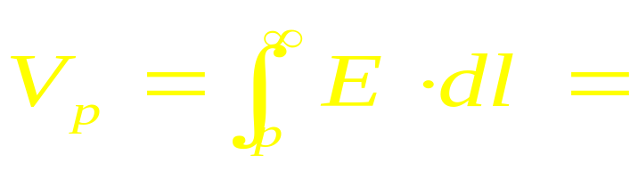
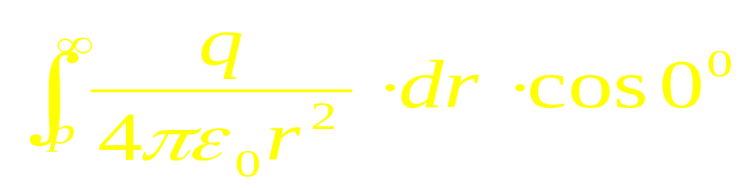
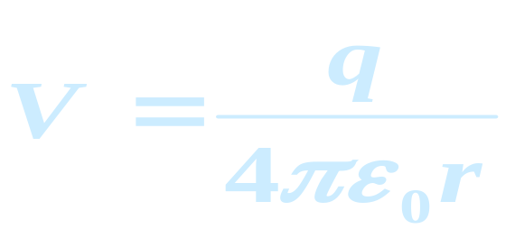

３、静电场力的功和电势差的关系
４、电势的计算
(1).点电荷的电势
+
r
r

Slide 7
(2). 点电荷系的电势 电势叠加原理
8
.
8
.
∫
∫
(
)
d
V
d
l
=
E
l
=
E
+
E
+
p
p
p
1
2
P
8
.
8
.
∫
d
∫
l
d
=
E
+
E
l
+
p
1
p
2
r
Σ
2
r
=
V
+
V
+
=
V
1
2
i
q
1
对于点电荷系：
2
q
q
q
V
=
1
+
2
+
1
ε
π
ε
4
π
r
4
r
1
2
q
0
0
V
=
Σ
i
(3). 连续带电体的电势
π
ε
4
r
0
i
d
q
d
q
d
V
=
∫
4
π
ε
V
=
r
π
ε
0
4
r
0

Slide 8
q
q
8
[ 例1 ] 已知：
=
=
4.0
×
1
0
C
，
1
2
r
=
0.10 m
q
=
1.0
1
0
8
C
试求：将电荷
，
×
0
q
从a点
移到
b点静电场力所作的功。
0
q
q
q
1
0
2
r
a
r
r
b
V
=
U
+
U
=
0
a
q
q
1
2
q
q
q
1
q
V
=
1
+
2
=
(
1
+
)
ε
ε
ε
b
π
π
r
π
r
3
2
4
3
r
4
4
o
o
o
1
4.0
8
9
10
9
(
4.0
=
×
×
)
10
0.01
3
×
=
2.46
10
3
(V)
×

Slide 9
由前面得到：
V
=
V
+
V
=
0
a
q
q
1
2
V
=
2.46
10
3
(V)
b
×
∴
V
V
=
2.46
10
3
(V)
a
b
×
W
q
(
)
=
V
V
ab
0
a
b
=
1.0
1
0
8
2.46
10
3
×
×
×
=
2.46
1
0
5
(J)
×

Slide 10
[ 例2 ] 求一均匀带电球面的电势。
已知：q , R 。
1.
r
≤
R
(球内任意一点)
8
.
R
.
8
.
q
∫
∫
∫
=
E
d
l
=
E
d
l
E
d
V
+
l
r
r
R
内
外
+
=0
+
+
q
+
+
R
q
8
d
+
=
0
+
∫
r
=
+
4
π
ε
r
2
4
π
ε
R
+
R
o
o
.
+
r
P
+
+
+
+
+
+
+
结论：均匀带电球面球内任意一点的
电势等于球表面的电势。

Slide 11
2.
r
R
(球外任意一点)
≥
q
+
+
+
8
.
+
+
R
V
=
∫
E
d
r
+
+
r
外
+
r
+
+
q
+
.
8
+
P
=
∫
d
r
+
4
π
ε
r
+
+
r
2
q
+
o
=
ε
4
π
r
o
结论：均匀带电球面球外任意一点的电
势等于将电荷集中于球心的点电荷的电势。

Slide 12
E
1
∝
r
2
场强
分布曲线
r
R
O
V
1
∝
电势
r
分布曲线
r
R
O

Slide 13



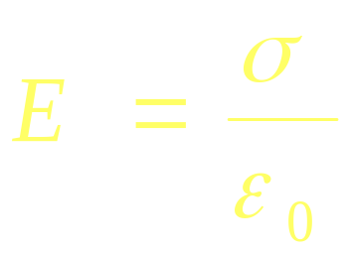
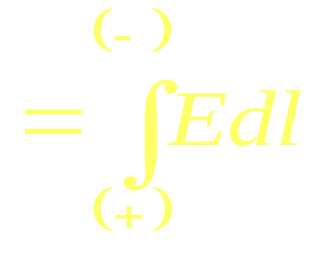
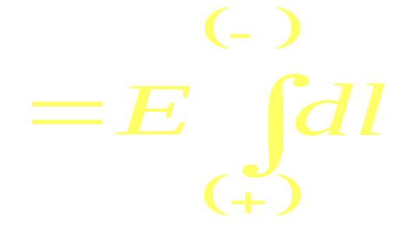
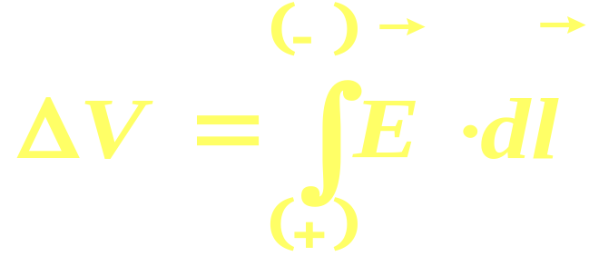
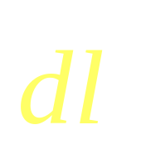
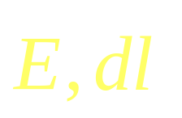

例3.平行板电容器两板间的电势差
解：平行板电容器内部的场强为
两板间的电势差
d
方向一致
均匀场

Slide 14
§3.3 电场强度与电势梯度的关系
一、等势面
在重力场中，
等势面为一水平
面。地形图即为
等势线图。
1.等势面：在静电场中，电势相等的面
所组成的面。

Slide 15
2. 等势面与电场线的关系
若A、B为一等势面。
q_{o} 在等势面上移
动
，
设
与
d
成
角。
d
E
l
θ
E
l
电场对电荷
q
所作的元功为：
θ
o
q
.
o
B
dW
q
E
d
q
l
l
E
d
=
=
l
cos
θ
d
o
o
A
在等势面上移动不作功，所以有：
dW
q
E
d
=
l
cos
θ
=
0
o
因为
E
q
0
d
=
0
=
l
=
0
o
π
即
E
d
所以
l
θ
=
，
2
结论：电场线与等势面垂直

Slide 16
3. 等势面图示法
等势面画法规定：相邻两等势面之间的
电势间隔相等。
将单位正电荷沿等势面法线方向移动。
∫
B
.
∫
B
V
V
=
E
d
l
=
E
d
l
=
E
Δ
n
A
B
A
1
A
1
1
V
V
=
E
Δ
n
B
C
2
2
A
V
+
Δ
V
因为
V
V
=
V
V
E
Δ
n
A
B
B
C
B
1
1
所以
E
Δ
n
V
E
Δ
n
=
E
Δ
n
2
1
1
2
2
C
2
V
Δ
V
若
Δ
n
Δ
n
，
>
则
E
<
E
1
2
1
2
即：等势面越密的地方电场强度越大。

Slide 17
点电荷的等势面
电平行板电容器电场的等势面
+
+
+
+
+
+
+
+
+
+

Slide 18
电偶极子的等势面
+

Slide 19
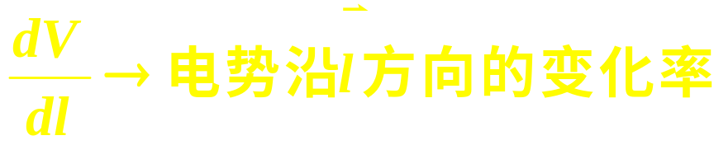
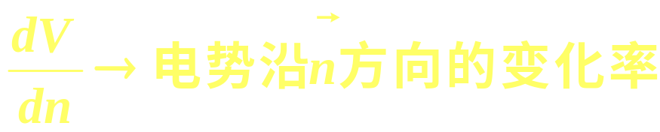
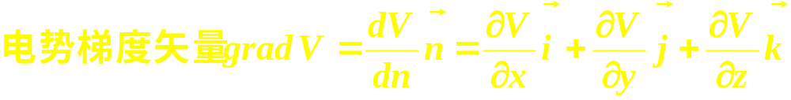
二、电势梯度矢量
规定:法线
n
的方向垂直于等势面，并指向电势升高 方向。
n
V
+
d
V
因为
d
n
d
cos
=
l
φ
I
I
φ
d
V
d
V
所以
=
cos
φ
V
d
n
d
d
l
l
d
n
电势梯度矢量定义：
I
方向：垂直于等势面指向电势升高的方向，即法线
n
方向。
大小：电势梯度矢量在数值上等于电势沿法线方向的方向
d
导数，或电势沿法线方向的变化率。即等于
d
V
n

Slide 20
三、电势梯度与电场强度的关系
问题：
矢量和等势面垂直，
的方向是
E
E
否就是
n
的方向？
先假设
E
的方向
沿
n
的方向，则有：
.
E
d
n
=
E
d
n
=
V
(
V
+
d
V
)
n
=
d
V
<
0
此式说明
E
与
d
n
方向相反，即与
n
相反。
电场强度大小等于在法线方向的电势变化率，其方向和电势梯度的方向相反。

Slide 21
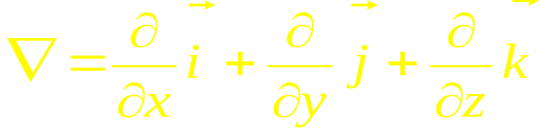
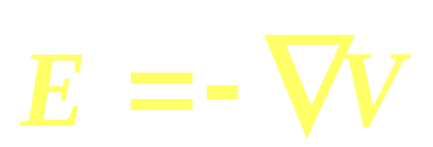
由前面得到：
d
V
E
=
E
=
(1)
n
d
n
d
V
grad
V
=
n
d
n
∂
V
∂
V
∂
V
=
i
+
j
+
k
(2)
∂
x
∂
y
∂
z
由式(1) 、(2)得：
梯度算符
d
V
E
=
n
=
grad
V
d
n
∂
V
∂
V
∂
V
E
=
E
=
E
=
x
∂
x
y
∂
y
z
∂
z

Slide 22
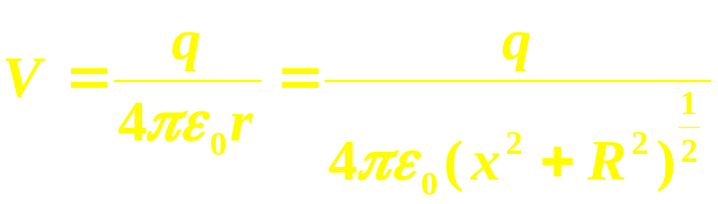
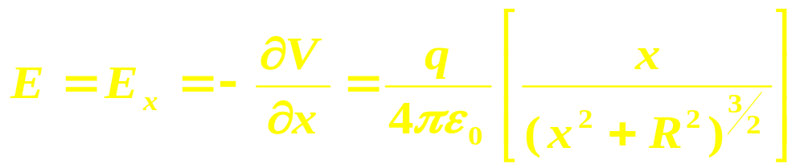
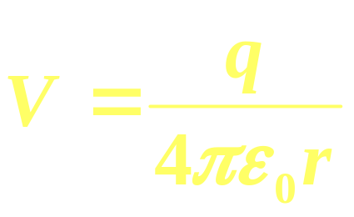
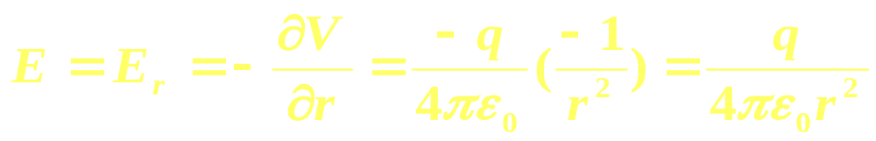
例１ 已知均匀带电圆环轴线上任一点的电势为：
求：轴线上任一点的场强。
解：
例２ 已知一点电荷的电势为：
求：任一点的场强。
解：

Slide 23

§3.4电荷在外电场中的静电势能
一.带电体系的静电能
（Electrostatic energy）
带电体系处于状态a
或：
把这些带电体从无限远离的状态聚合到状态a的过程中，外力克服静电力作的功。
状态a时的静电能是什么？
定义：把系统从状态 a 无限分裂到彼此相距无限远的状态中静电场力作的功，叫作系统在状态a时的静电势能。简称静电能。

Slide 24
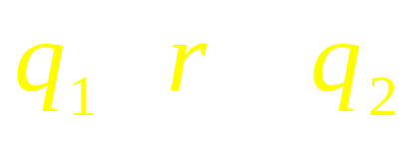
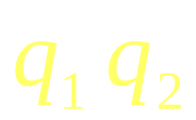
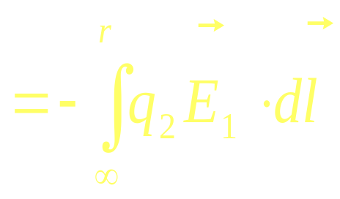
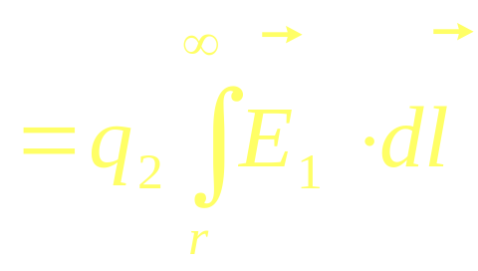
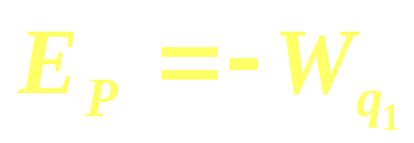
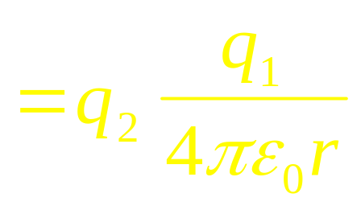
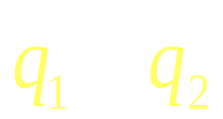
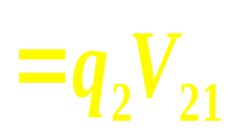
二. 点电荷之间的相互作用能
状态a
以两个点电荷系统为例
想象
初始时相距无限远
第一步 先把
摆在某处
外力不作功
q
1
q
第二步 再把
从无限远移过来 使系统处于状态a 外力克服
2
q
的场作功
1
在 所在处的电势

Slide 25
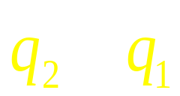

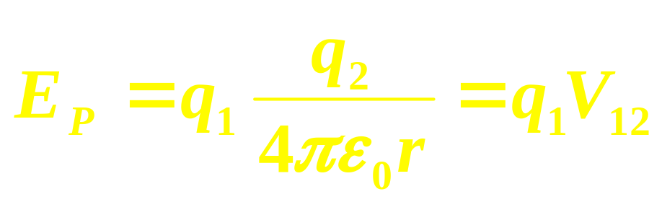




在 所在处的电势
也可以先移动
状态a
作功与路径无关表达式相同
为了便于推广 写为
除
点电荷系
以外的电荷在
处的电势

Slide 26
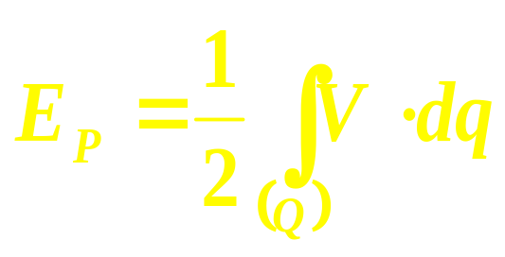
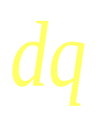


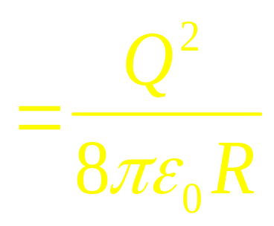
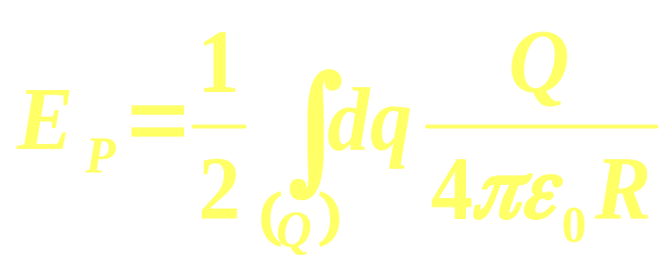
若带电体连续分布
: 除dq之外所有电荷在dq 处的电势
例如带电导体球
带电量 半径
自能:只考虑一个带电体
静电能 = 自能 + 相互作用能

Slide 27

§3.5静电场的能量
以带电平行板电容器的场为特例讨论电场的能量
q
q
q
+
V
V
=
A
B
C
任
一
时
刻
d
q
d
W
=
d
q
(
u
u
)
A
B
q
q
u
u
=
d
A
B
C
+
Q
Q
Q
q
Q
2
d
q
=
终
了
时
刻
W
=
C
2C
0
1
2
C
(
V
V
)
E_{P}
=
A
B
=
e
2
V
V
A
B

Slide 28
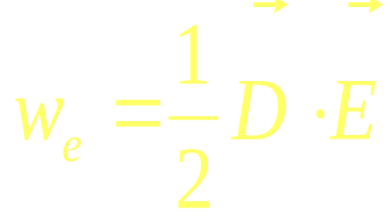
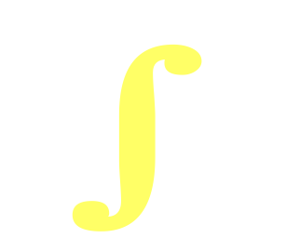

平行板电容器的静电场的能量
ε
1
2
1
S
2
E_{P}
C
(
u
u
)
(
E
d
)
=
A
B
=
e
2
2
d
1
ε
1
ε
.
=
E
2
S
d
=
E
2
V
2
2
电场能量密度(场能密度)
E_{P}
1
1
w
=
e
=
ε
E
2
=
D
E
普遍
e
2
2
V
1
ε
E_{P}
=
w
dV
=
E
2
dV
e
e
2
V
V

Slide 29
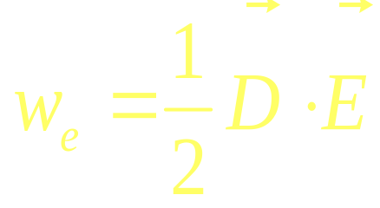

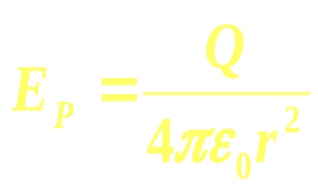
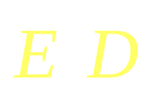
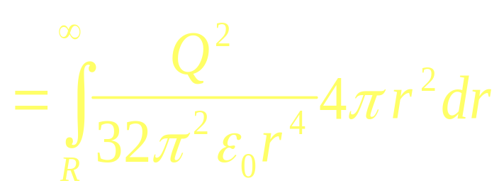
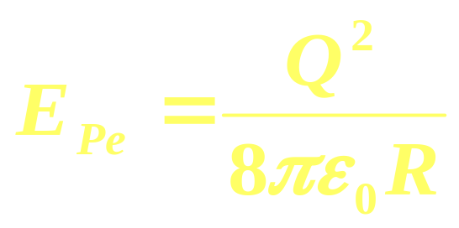
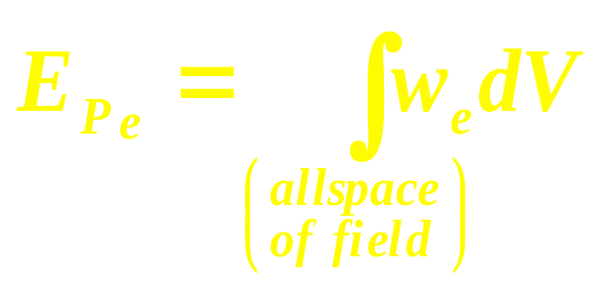

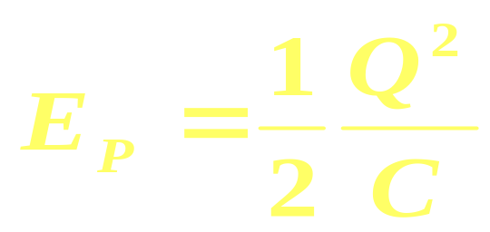

单位体积内的电能
例1 求导体球的电场能
与前面计算结果同
例2 求带等量异号的电荷Q电容器储（静电）能
1
E_{P}
=
w
dV
=
ε
E
2
dV
e
2
V
V
Notes:
例9

Slide 30
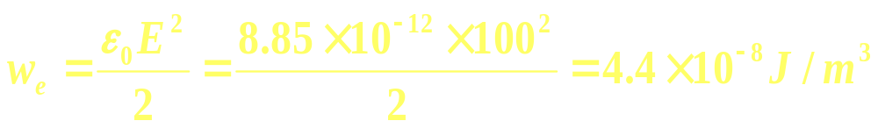
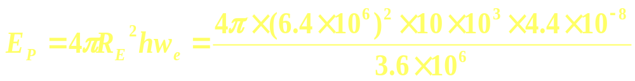

例3 地球表面上空晴天时的电场强度约为100V/m。（1）此电场的能量密度多大？（2）如果地球表面以上10km的范围内的电场强度都是这一数值，那么在此范围内所储存的电场能共是多少千瓦时 。
解：（1）
（2）

Slide 31


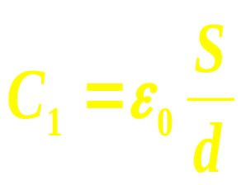
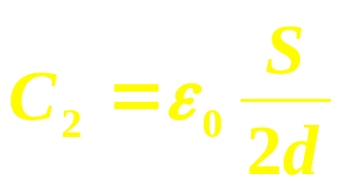


例4.极板面积为 S,两极板间距为 d的空气平板电容器经电源充电后两极板分别带电 .断电源后,然后将两极板间距离拉开到 2d.试计算 :(1)拉开两极板过程中外力克服电场力所做的功 (2)两极板间的电吸引力 (空气介电常数取 )
解: 极板间距离为 d、2d时的电容 :
对应于这两种状态的电场能量分别为 :
外力在拉开极板过程中也是恒力 ,拉开距离为 2d-d=d,则电吸引力大小为

Slide 32





[例4]求一均匀带电球面的电场能量。
Q
R
已知：
，
。
ε
r
Q
+
+
+
+
+
+
r
+
dr
R
+
+
+

Slide 33






真空中静电场小结:
1. 两个物理量
2. 两个基本方程
3. 两种计算思路
4. 强调两句话 注重典型场 注重叠加原理
点电荷 均匀带电球面 无限长的带电线 (柱) 无限大的带电面 (板)

Slide 34
1. 点电荷q_{１} 、 q₂ 、 q_{３} 、 q_{４}的电荷
量各为 4×10^{-９}C ，放置在一正方形的四个
顶点上，各顶点距正方形中心 o 点的距离均
为5cm。
（1）计算 o 点处的场强和电势；
（2）将一试探电荷q₀ =4×10^{-９}C从无穷远
移到 o 点，电场力作功多少？
（3）问（2）中所述过程中q₀的电势能的
改变为多少？

Slide 35
已知： q₁= q₂= q₃= q₄= 4×10⁻⁹ C,
d=5cm, q₀= 1.0×10⁻⁹ C
求：(1)E₀,U₀; (2)A; (3)ΔW
解：(1)
E₀
=0
q₁
q₂
q₃
q₄
1
U₀
=
+
+
+
4
π
ε
r
r
r
r
0
1
q
4
=
ε
r
4
π
0
4×4.0×10⁻⁹
=
9.0×10⁹×
5.0×10⁻²
=2.88×10³ V

Slide 36
(2)
A
=
q₀
(
U∞
U₀
)
=
q₀
U₀
=-1.0×10⁻⁹×2.88×10³ V
=-2.88×10⁻⁶ J
(3)
Δ
W
=
W₀
W∞
=2.88×10⁻⁶ J

Slide 37
2. 点电荷q₁与 -q₂ 放置在相距为 d 的
A、B两点（如图）。试证电势为零的等势面
是一球面，球心在AB 的延长线上，
q
2
d
q
q
d
AO
=
1
半径
r
=
1
2
q
2
q
2
q
2
q
2
1
2
1
2
d
r
.
.
-q₂
q₁
A
B
o

Slide 38
证明：设P点满足零
电势的条件
y
d
r
.
-q₂
q₁
.
o
x
A
B
r₂
r₁
q₁
q₂
.
U
=
ε
ε
=0
P
(x,y,z)
_{P}
4
π
r₁
4
π
r₂
0
0
r₁
q₁
得到：
=
r₂
q₂
设以A为原点，P点的坐标为(x,y,z)
(
x²
y²
z²
)
q₁
+
+
1
2
=
q₂
(
x
d
)
2
+
y²
+
z²
1
2

Slide 39
(
x²
y²
z²
)
q₁
+
+
1
2
=
q₂
(
x
d
)
2
+
y²
+
z²
1
2
经整理后得到：
2
q₁
q₁
2
d
2
2
d
x²
x
+
y²
+
z²
=
q₁
q₂
q₁
q₂
2
2
2
2
经配方后得到：
q₁
q₁
q₂
2
d
2
2
2
d
2
x
+
y²
+
z²
=
q₁
q₂
q₁
q₂
2
2
(
2
2
)
2
显然，从此球面方程可看出：
q₁
d
球面的
q₁
q₂
d
球心位
2
AO
r
=
=
q₁
q₂
半径为
q₁
q₂
置为
2
2
2
2

Slide 40
3. 一边长为 4d 和 3d 的长方形的对
角上放置电荷量为 q₁= 4μ C 的两个点电荷，
在边长为 2d 和 d 的较小长方形的长边两端
放置电荷量为 q₂= 6μ C 的两个点电荷。
求当小长方形绕大长方形的长边转到图中虚
线所示位置时，外力
反抗电场力所作的功，
设 d =0.1m。
B
D
q₁
d
d
A
d
C
q₂
q₂
3d
2d
4d
q₁

Slide 41
已知：q₁=4×10⁻⁶ C, q₂=6×10⁻⁶ C,
d=0.1m
求：A
B
D
q₁
d
d
解：
A
d
C
q₂
q₂
3d
2d
A
q
U
q₁
=
4d
A
×
q₂
(
)
=
q₂
(
)
=0
U
U
U
U
=
_{B}
_{A}
_{D}
_{C}
U
=
U
U
=
U
_{B}
_{A}
_{D}
_{C}
A
q₂
(
)
+
(
)
=
U
U
U
U
_{B}
_{A}
_{D}
_{C}

Slide 42
A
q₂
(
)
+
(
)
=
U
U
U
U
_{B}
_{A}
_{D}
_{C}
q₁
q₂
1
1
=
4
π
ε
(
3
d
)
2
+
(
4
d
)
2
(
3
d
)
2
+
(
2
d
)
2
0
1
1
+
d
2
+
(
4
d
)
2
d
2
+
(
2
d
)
2
q₁
q₂
1
1
1
1
=
π
ε
+
4
5
d
5
d
13
d
17
d
0
= -0.62 (J)

Slide 43
4. 两个同心球面，半径分别为10cm
和30cm。小球面均匀带有正电荷10⁻⁸C大球
面带有正电荷1.5×10⁻⁸C 。求离球心分别为
20cm、50cm处的电势。
q₁
q₂
r₁
r₂

Slide 44
已知：r₁=10cm, r₂=30cm, q₁=10⁻⁸ C,
q₂=1.5×10⁻⁸ C 求：U₁，U₂
解：
q
q
U₁
=
1
+
2
4
π
ε
r
4
π
ε
r
q₁
q₂
0
0
2
r₁
10⁻⁸
=
9.0×10⁹×
20×10⁻²
r₂
1.5×10⁻⁸
+
9.0×10⁹×
30×10⁻²
=900(V)
q
q
U₁
+
=
1
ε
2
4
π
r
×
0
(1.5+1)×10⁻⁸
=
9.0×10⁹×
=4.50(V)
50×10⁻²

Slide 45
5. 电荷Q 均匀分布在半径为 R的球体内，试证离
球心 r 处（r <R）的电势为:
Q
(
3
R
2
r
2
)
U
=
π
ε
8
R
3
解：高斯定理
q
1
0
.
π
Q
4
E
4
r
2
.
.
π
r
3
=
ε
=
ε
4
内
π
3
0
0
R
3
3
1
Q
得：
Q
E
=
π
ε
r
而
内
4
R
3
E
=
π
ε
外
4
r
2
0
∞
0
R
U
=
∫
E
.
d
r
∫
E
.
d
r
+
内
外
r
R
Q
R
Q
∞
d
r
∫
d
r
∫
=
π
ε
r
+
π
ε
4
R
3
4
r
2
r
R
0
0
Q
(
R
2
r
2
)
Q
Q
(
3R
2
r
2
)
=
π
ε
+
π
ε
=
π
ε
8
R
3
4
R
8
R
3
0
0
0

Slide 46
6.一半径R = 8cm的圆盘，其上均匀
带有面密度为 σ = 2×10⁻⁵C/m² 的电荷，
求：
（1）轴线上任一点的电势（用该点与盘
心的距离 x 来表示）；
（2）从场强和电势的关系求该点的场强；
（3）计算 x = 6cm处的电势和场强。
.
P
x
σ
R

Slide 47
已知：R、σ。 求：(1)U,(2)E
x
解：(1)
.
P
q
σ
2
π
r
r
x
d
=
d
σ
σ
2
π
r
r
d
d
U
=
ε
R
4
π
x
₂
r
₂
r
+
d
r
σ
0
R
r
d
r
U
=
ε
∫
2
x
₂
r
₂
+
0
0
σ
r
r
σ
d
=
=
(
R
₂
r
₂
x
)
2
ε
x
₂
2
ε
+
+
r
₂
0
0
2.0×10⁻⁵
=
(6.0)² +(8.0)²
×10⁻²
6.0×10⁻²
2×8.85×10⁻¹²
=4.52×10⁴V

Slide 48
U
σ
x
d
E_{x}
=
=
ε
1
d
x
2
R
₂
r
₂
+
0
2.0×10⁻⁵
6.0×10⁻²
=
1
2×8.85×10⁻¹²
×10⁻²
(6.0)² +(8.0)²
=4.52×10⁵V/m

Slide 49
7. 在xy平面上，各点的电势满足下式
ax
b
U
=
+
x
2
+
y
2
(
x
2
+
y
2
)
1
2
式中 x 和 y 为任一点的坐标，a 和 b为常量。
求任一点电场强度的E_{x}和E_{y}两个分量。

Slide 50
ax
b
已知：
U
=
+
求：E_{x} 、 E_{y}
x
2
+
y
2
(
x
2
+
y
2
)
1
2
∂
∂
ax
b
E_{x}
=
U
=
+
∂
x
∂
x
x
y
(
x
y
)
1
2
2
+
2
2
+
2
a
ax•2x
b•2x
=
+
+
(
x
2
+
y
2
)
(
x
2
+
y
2
)
2
2
(
x
2
+
y
2
)
3
2
1
=
a
(
x
2
+
y
2
)
+
2ax
2
+
bx
(
x
2
+
y
2
)
1
2
(
x
2
+
y
2
)
2
1
=
a
(
x
2
y
2
)
+
bx
(
x
2
+
y
2
)
1
2
(
x
2
+
y
2
)
2
y
同理:
E_{y}
∂
U
=
=
2ax
+
b
(
x
2
+
y
2
)
1
2
∂
y
(
x
2
+
y
2
)
2

